Slide 1
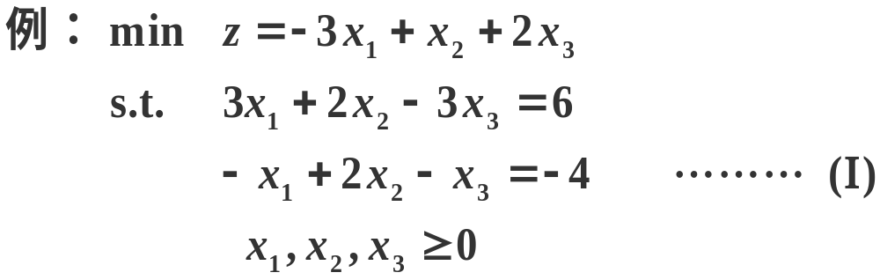
问题提出
单纯形法是从一个初始基可行解开始的，
即要求标
准形对应的单纯形表满足：
①中心部位具有m阶单位子块
②右列元素非负
但以上条件有时是不满足的,即原LP问题的初始基本可行解不易找出或不存在,此时怎么办？

Slide 2
第四节 大M法(人工变量法)
解决初始基本可行解不易找出或不存在问题

Slide 3
基本思想
单纯形法是从一个初始基可行解开始的，即要求标准形对应的单纯性表满足①中心部位具有m阶单位子块
② 右列元素非负
两个特点. 但以上条件有时是不满足的,即原LP问题的初始基本可行解不易找出或不存在,此时怎么办？
解决办法:首先利用容许的运算使②满足,即使右列元素非负;
然后在中心部位人工添加一些单位列向量, 使中心 部位具有m阶单位子块,也就是使①满足.
引入人工变量
接下来修改目标函数, 从而得到新的线性规划模型.
最后用单纯形法求解新LP模型而得到原LP模型的最优解.

Slide 4
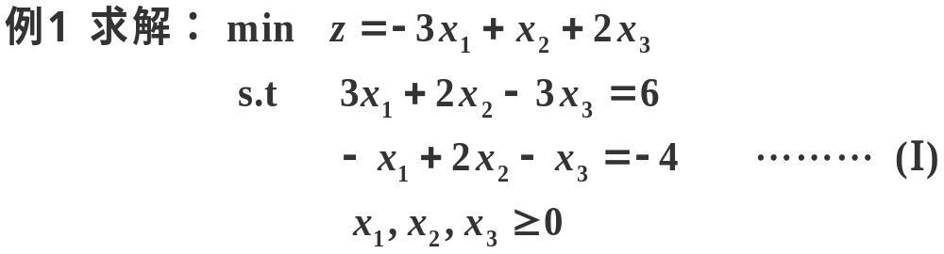
引例
分析: 对应表格
3 2 -3 | 6
-1 2 -1 | -4
-3 1 2 | 0
可见,r(A)=2. 但① ②不满足.

Slide 5
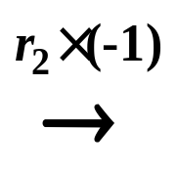
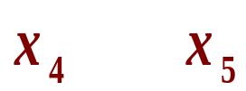
3 2 -3 | 6
1 -2 1 | 4
-3 1 2 | 0
使
②
满足
人工变量
3 2 -3 1 0 | 6
1 -2 1 0 1 | 4
-3 1 2 M M | 0
人工变量
人工变量的系数

Slide 6
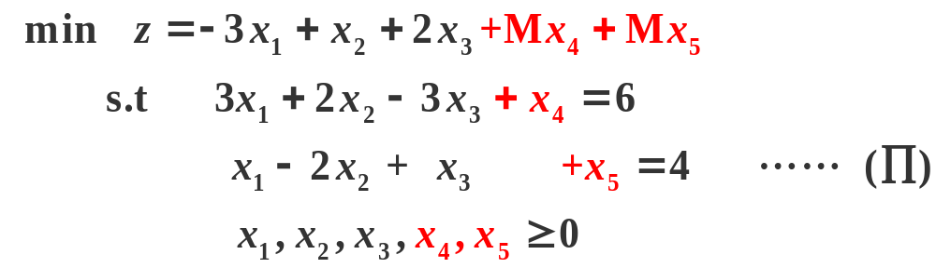
3 2 -3 1 0 | 6
1 -2 1 0 1 | 4
-3 1 2 M M | 0
人工变量
人工变量
其中M>0为足够大的正常数.

Slide 7
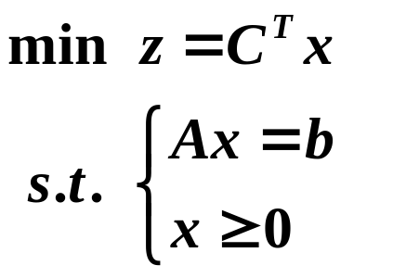
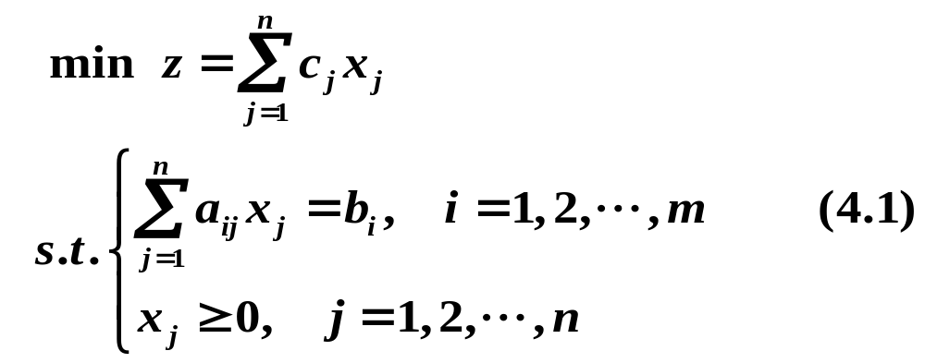
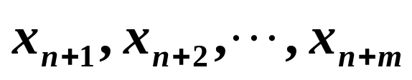
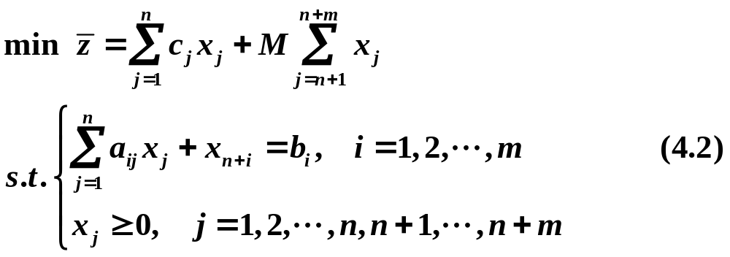
一、补充定理
对于线性规划问题
假设r(A)=m, 且对应的初始单纯形表②满足, ①不满足. 那么：
引入人工变量
构造新的线性规划问题
其中M>0为
足够大的数

Slide 8
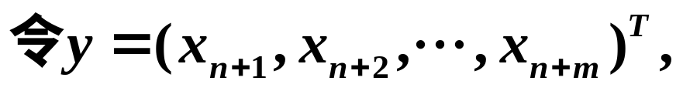
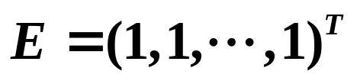
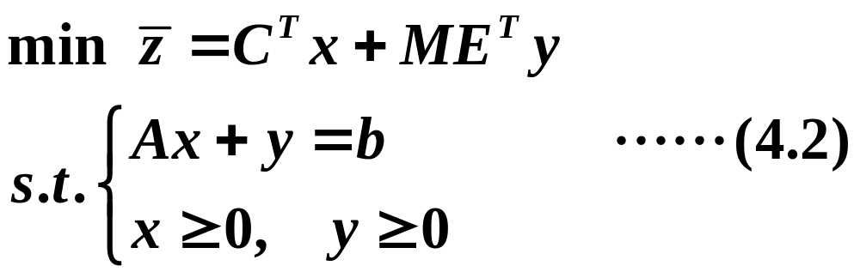
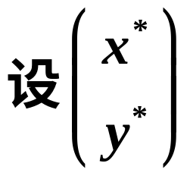
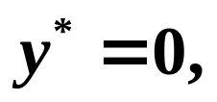
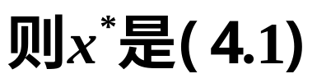
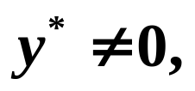
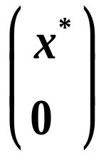

人工变量全是自由变量
定理4.1
是(4.2)的最优解. 若
的最优解；若
则(4.1) 没有可行解.
反之, 若
是(4.1)的最优解, 则
是(4.2)的最优解.
若新的问题(4.2)无最优解,
那么原LP问题(4.1)
也无最优解.

Slide 9
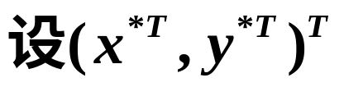






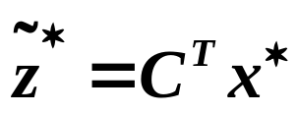



证明：
是(4.2)的最优解.
(i)
若
的最优解；
因
是(4.2)的最优解，
也是可
行解,
故
是（4.1）的可行解。
下面证
对应的目标函数值还是最小的。
设
是原LP （4.1）的任一可行解，
则
是(4.2)的可行解，且对应的函数值为
由于
是(4.2)的最优解（最小点）,
则有
综上可知，
是原LP（4.1）的最优解。

Slide 10

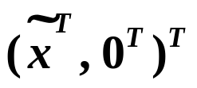


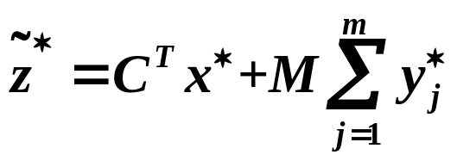
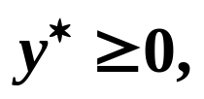
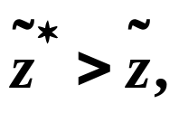

(ii)
若
则（4.1）无可行解。
反证法：
假设这种情况下(4.1)有可行解
则
是(4.2)的可行解，
且对应的函数值为
而(4.2)的最优解
对应的目标
函数值为
由于
可见当M足够大时，
必有：
这与
是(4.2)的最优解（最小点）矛盾。
因此假设有误，
即(4.1)无可行解得证。

Slide 11
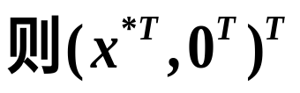
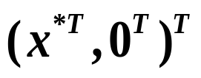
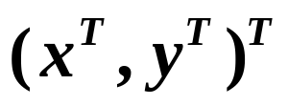
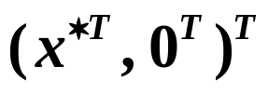






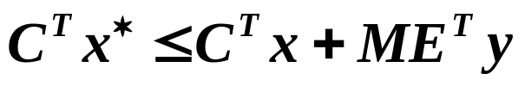


(iii)
若
是(4.1)的最优解,
是(4.2)的最优解.
证明：
是(4.2)的一个可行解显然；
设
是（4.2）的任一可行解，
下面证
对应的函数值比它对应的函数值小。
分情况讨论：
(1) 若
则
是（4.1）的一个可行解，
于是
可见
对应的函数值比
对应的小.
(2) 若
由于M>0可以充分大，
并且
所以必有
此时
对应的函数值比
对应的仍小.
综上知，
是(4.2)的最优解，
最优值为

Slide 12
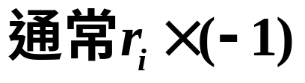
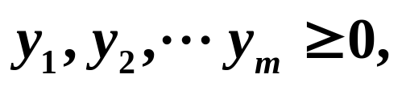
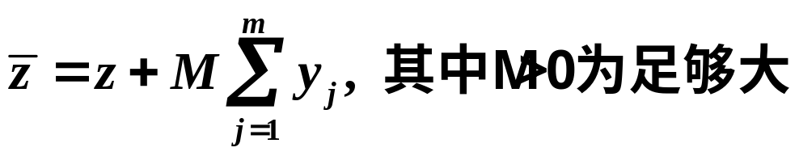
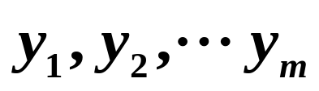
二、算法（大M法）-- 初始表不满足① ②
1.大M法的求解步骤
1）经初等行变换
使右列元素非负;
2）在中心部位人工地添加一个m阶单位子块, 即引入
人工变量
得到新的约束方程组；
3）将目标函数修改为
的正常数. 从而得到新的LP模型.
4）用单纯形法求解新的LP模型，试图将
变成自由变量，最终将出现5)或6)两种情况：

Slide 13
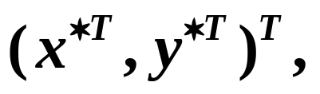
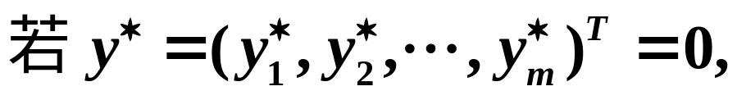
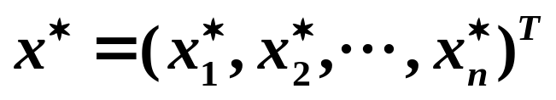
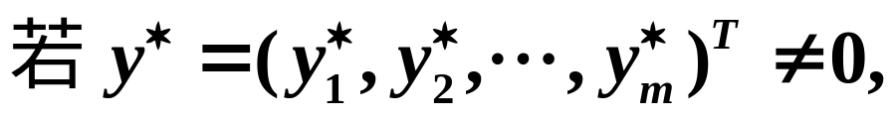
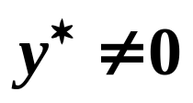
5）设求得新的LP模型的最优解为
则
是原LP问题的最优解.
则原LP问题无最优解.
6）新的LP无界(无最优解)，则原LP问题也无最优解.
说明：在上面5)中提到的
的情况属于下面情形：
用单纯形法求解新LP得到的新表格满足① ② ③ ④，
但人工变量并没有完全成为自由变量。此时说明
原LP问题无可行解，自然也就没有最优解.

Slide 14

2. 例题解析
解: 该LP已是标准形，画出对应表格：
3 2 -3 | 6
-1 2 -1 | -4
-3 1 2 | 0
可见,r(A)=2. 但① ②不满足.

Slide 15
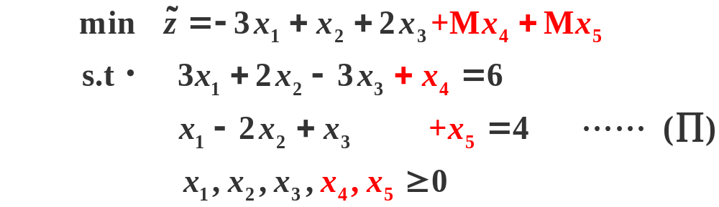
故用大M法使① ②满足
3 2 -3 1 0 | 6
1 -2 1 0 1 | 4
-3 1 2 M M | 0
人工变量
人工变量
下面用单纯形法求解这个新LP问题.

Slide 16

3 2 -3 1 0 | 6
1 -2 1 0 1 | 4
-3 1 2 M M | 0
满足① ②
但
③
不
满足
3 2 -3 1 0 | 6
1 -2 1 0 1 | 4
-3-4M 1 2+2M 0 0 | -10M
满足① ②
③
但
④
不
满足

Slide 17

1 2/3 -1 1/3 0 | 2
0 -8/3 2 -1/3 1 | 2
0 3+ 8M/3 -1-2M 1+4M/3 0 | 6-2M
满足① ②
③
但
④
不
满足
满足① ②
③
④
1 2/3 0 1/6 1/2 | 3
0 -4/3 1 -1/3 1/2 | 1
0 5/3 0 M+5/6 1/2+M | 7

Slide 18
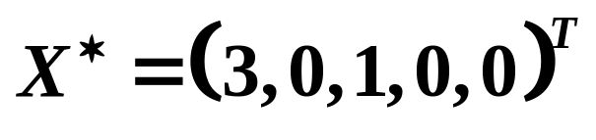
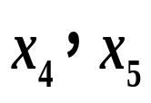
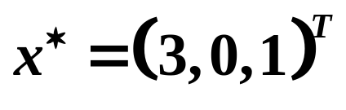
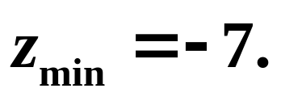
满足① ②
③
④
1 2/3 0 1/6 1/2 | 3
0 -4/3 1 -1/3 1/2 | 1
0 5/3 0 M+5/6 1/2+M | 7
故新LP问题(II)的最优解为：
注意到人工变量
均为0，
故原LP (I)的最优解为：
对应的最优值为：

Slide 19


三、有关大M法的一些说明
1）若原LP标准形对应表格的中心部位已有
个不同的单位列向量，则只需添加
个单位
列向量，使中心部位出现m阶单位矩阵就可以了。
即此时只需引入
人工变量，减小了计算量。
2）在迭代过程中，人工变量一旦离开基变量位置成为
自由变量，不会再成为基变量. 因此，它的任务就完成了，这一列便可删去。
3）若新的LP问题无界（无最优解），那么原LP问题
也无最优解.

Slide 20
4）大M法实质上也是单纯型法 (M 可看成一个很大的常数)， 只不过是在单纯形法的基础上作小的改动
得到的. 因为有了单纯形算法做基础，因此程序实现比较简单。-----优点.
5）缺点：在程序实现时，M究竟应取多大，事先无法
预计。若M过大，会导致计算误差大.

Slide 21

本节结束

